Slide 1
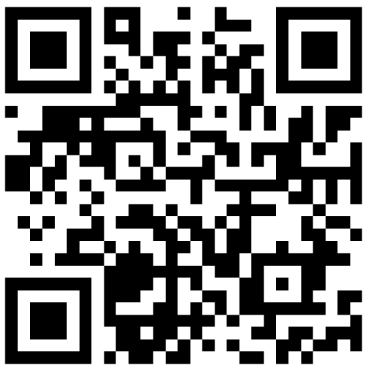
Дипломный проект «Телеграм бот и программная платформа для студенческого научного сообщества университета»
Подготовил:
Студент группы ПВ113
Корнильев Максим Михайлович

Slide 2
Дипломный проект
Введение
Описание проекта
Цели проекта
Структура проекта
Структура баз данных
Пример кода
Пример работы
Вопросы

Slide 3
Введение
В современном мире автоматизация процессов и улучшение взаимодействия с пользователями становятся ключевыми факторами успеха в различных сферах деятельности. Одним из эффективных инструментов для достижения этих целей является использование телеграм-ботов, которые обеспечивают быструю и удобную коммуникацию.
«ScienceMSTUCABot» позволяет упростить процесс коммуникации студенческого научного общества(СНО) и совета молодых ученых(СМУ) со студентами МГТУ ГА.

Slide 4
Описание проекта
Пользователь телеграм бота может получить актуальную информацию о научных мероприятиях.
Пользователь может добавить свое личное участие в сторонних мероприятиях.
Пользователь может отправить заявку на вступление в СНО и СМУ (формируется .doc файл).
Администратор может получить данные о пользователях, их участиях в мероприятиях, в случае некорректных данных пользователь может изменить или удалить их.
Администратор может просматривать все .doc файлы с возможностью их скачивания, изменения и удаления. Данные документы будут выводиться на печать и в дальнейшем храниться в распечатанном виде.

Slide 5
Цели
Основными целями данного проекта стали:
1) Разработка телеграм бота для СНО и СМУ;
2) Разработка веб-сайта для просмотра, удаления и изменения мероприятий, оповещения пользователей, а также приема заявления для вступления в СНО или СМУ;
3) Передача данных о мероприятиях на удаленный сервер (ASP .Net Core), к которому имеют доступ администраторы СНО и СМУ;
4) Передача данных в СУБД «PostgreSql» для хранения и последующего их использования;
5) Возможность добавления, изменения и удаления данных о мероприятиях администраторами.

Slide 6
Структура проекта
1) Frontend (React):
Router
Bootstrap
Redux
Axios
Vite
ArtDesign
Material-UI
2) Backend (ASP .Net Core)
Entity Framework Core (ORM)
3) PostgreSql
4) xTunnel

Slide 7
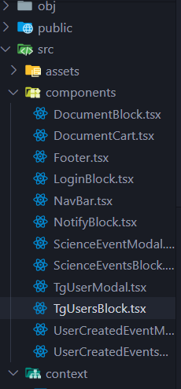
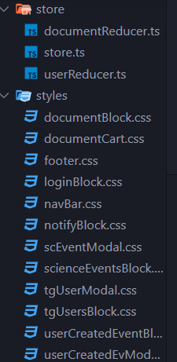
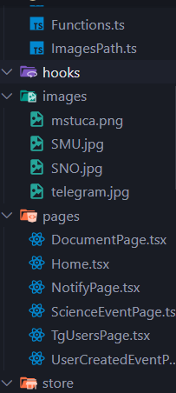
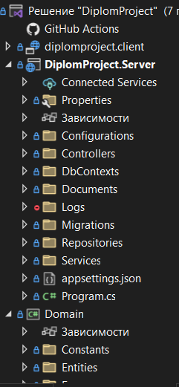
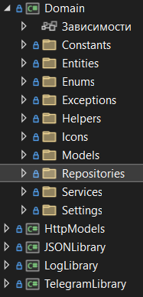
Структура проекта

Slide 8
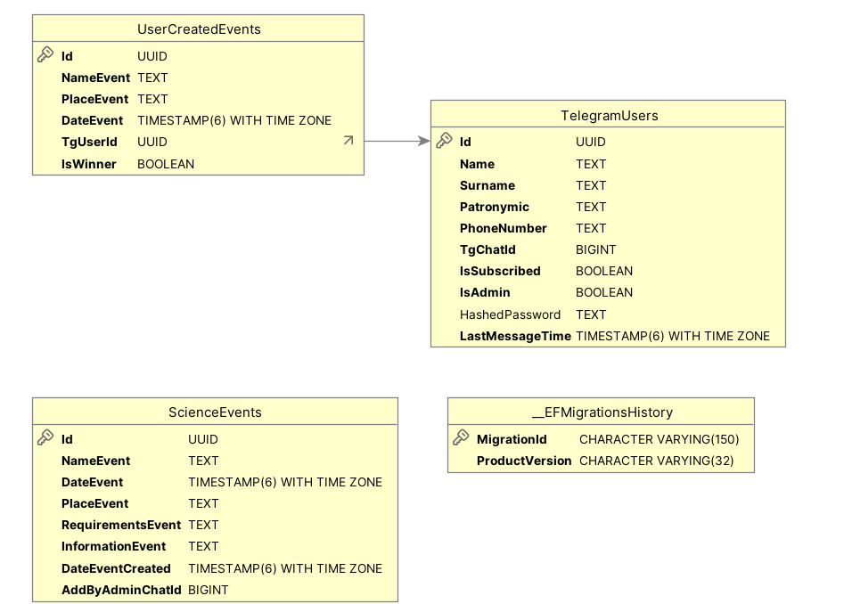
Структура базы данных

Slide 9
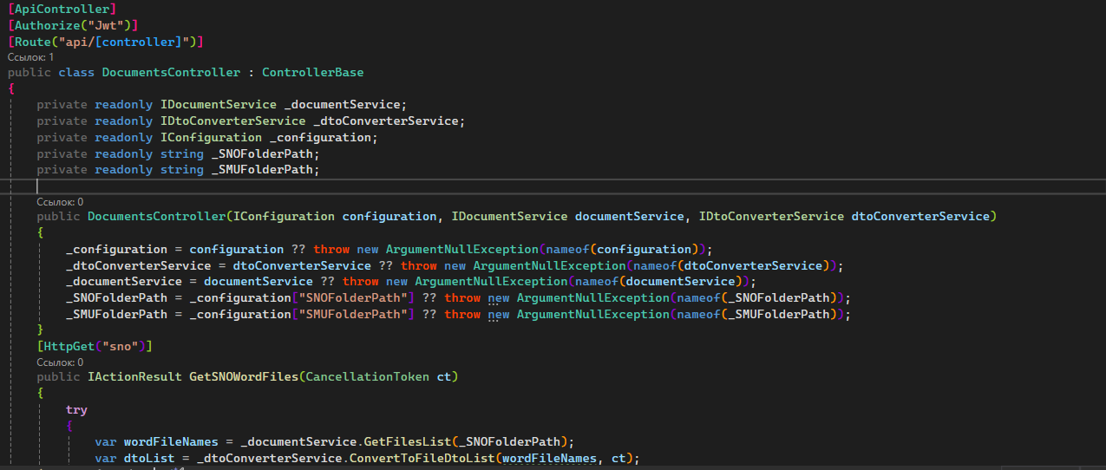
Код серверной (ASP .Net Core)

Slide 10
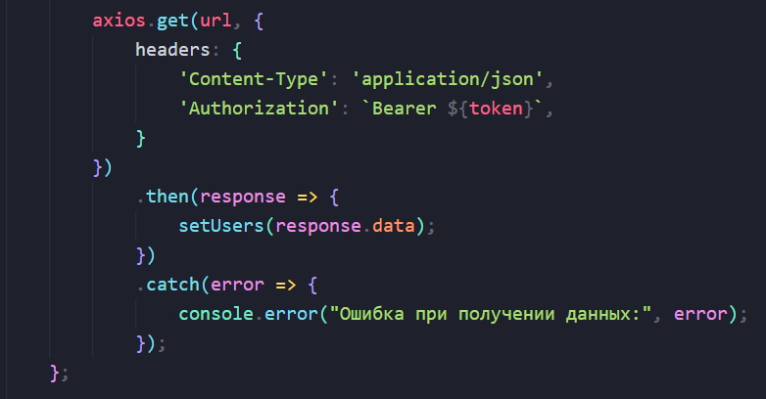
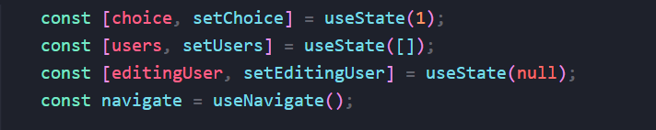
Код frontend-части (react)

Slide 11
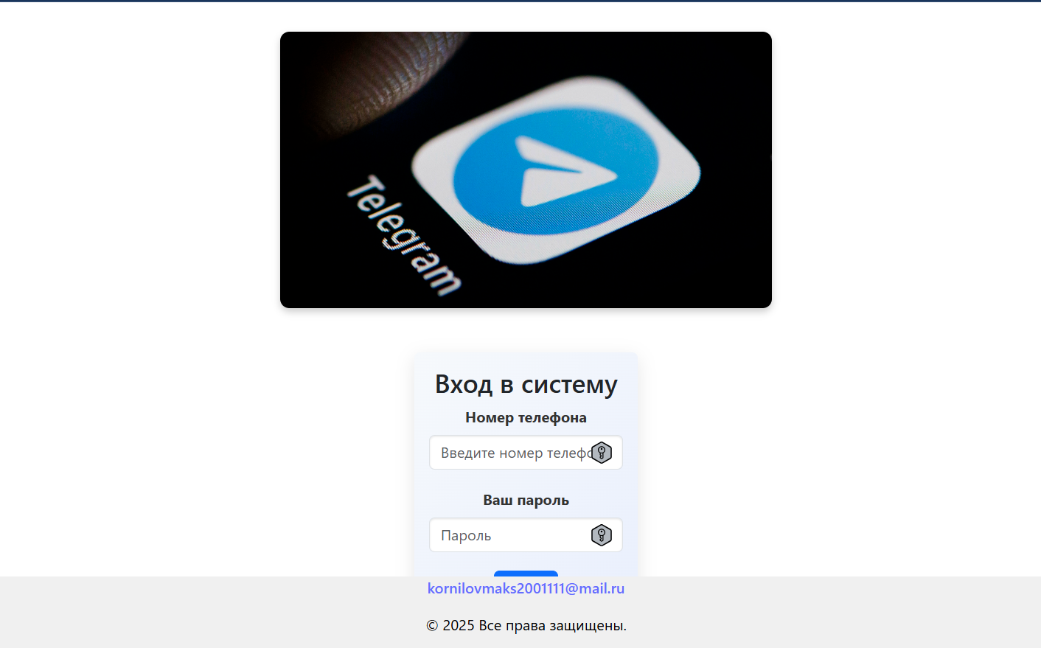
Форма входа

Slide 12
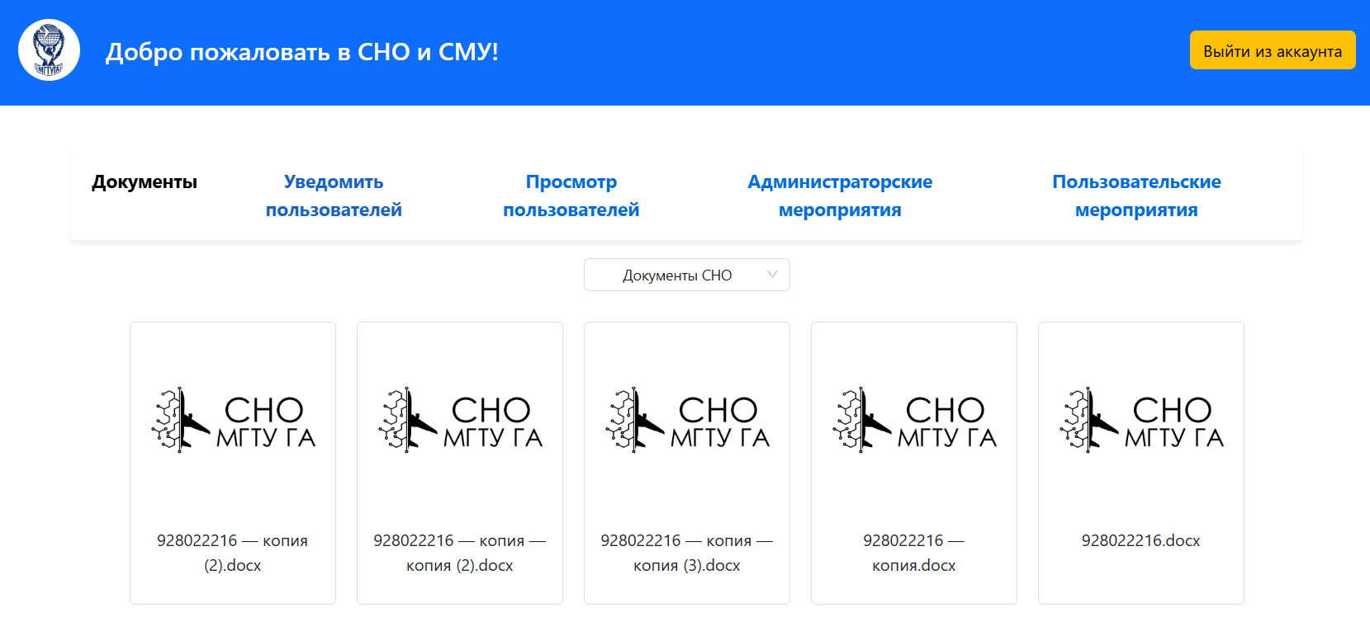
Просмотр списка документов

Slide 13
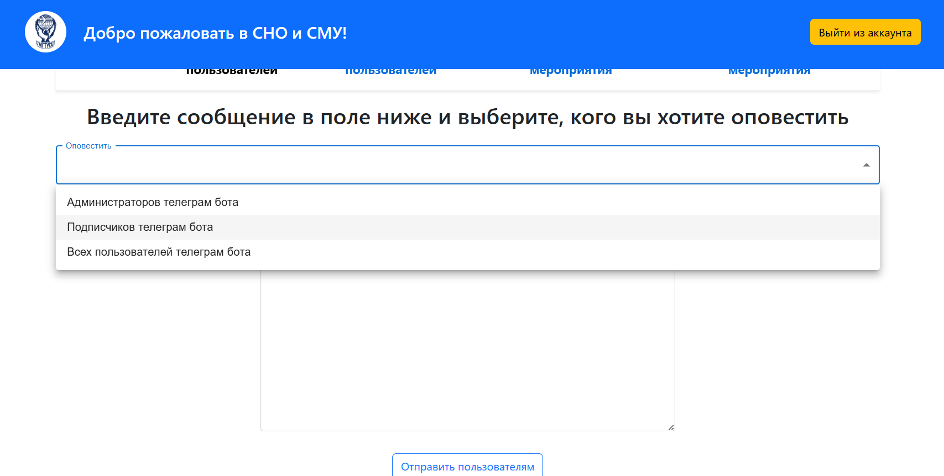
Возможность уведомления пользователей

Slide 14
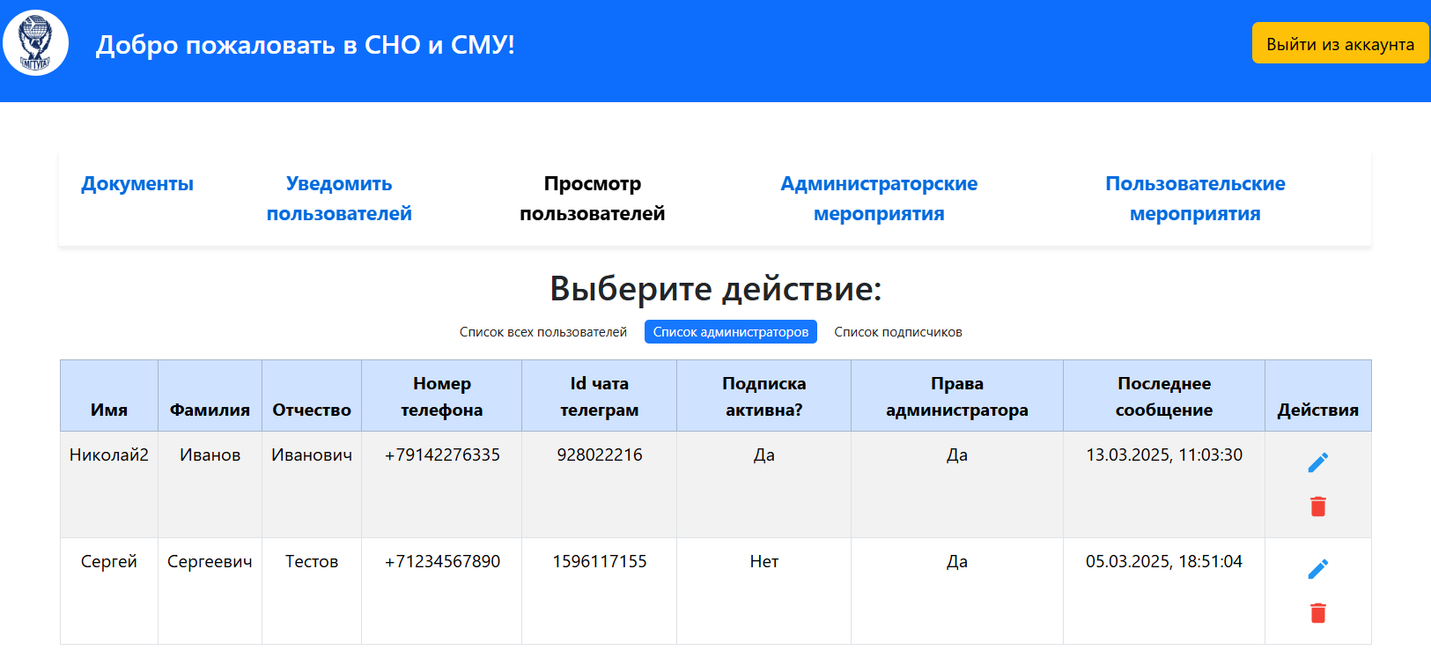
Просмотр пользователей телеграм бота

Slide 15
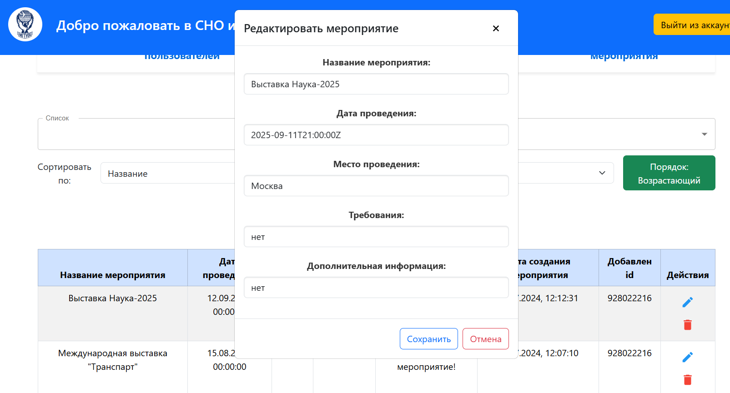
Возможность просмотра и редактирования мероприятий

Slide 16
Заключение
В рамках курсового проекта был разработан телеграм бот «ScienceMSTUCABot», который предоставляет пользователям возможность быстрого получения актуальной информации о предстоящих научных мероприятиях, а также подачи заявлений на вступление в СНО и СМУ.
После того как данные отправлены боту, администраторы получает заявления и незамедлительно приступают к их обработке.
В случае обнаружения ошибок или некорректных данных, администраторы могут связаться с клиентом для уточнения информации и, при необходимости, вносят соответствующие коррективы через веб-версию бота.
Созданный телеграм бот обеспечивает высокий уровень удобства и комфорта при работе с информацией, значительно упрощает и улучшает взаимодействие студентов с преподавателями!

Slide 17
Вопросы

